Slide 1

Festiv’Art 2021
Exposition Maison Forte
Exposition Maison Forte

Slide 2
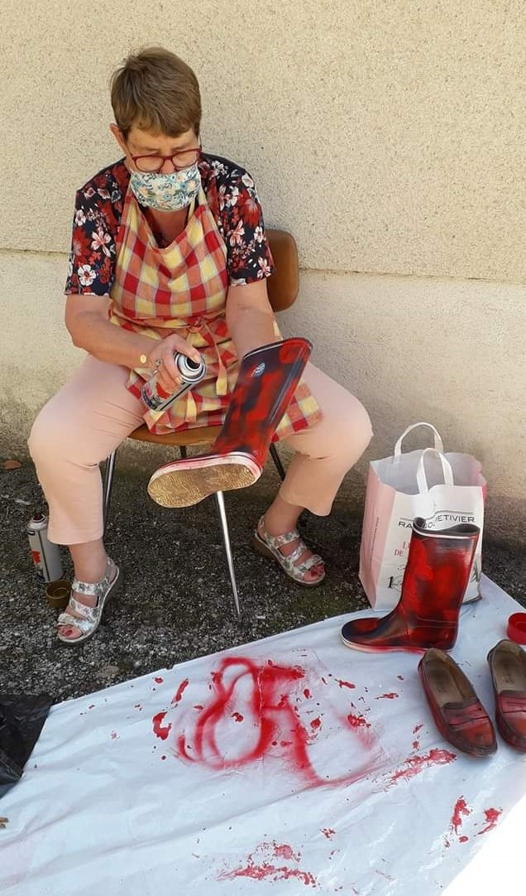
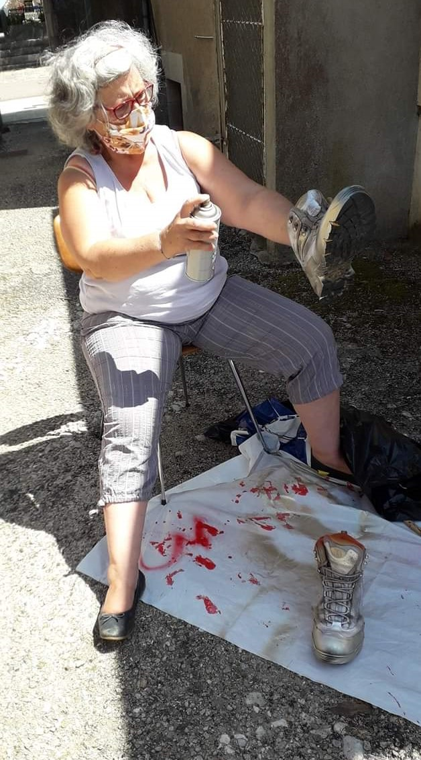
Les préparatifs à la salle des Associations

Slide 3
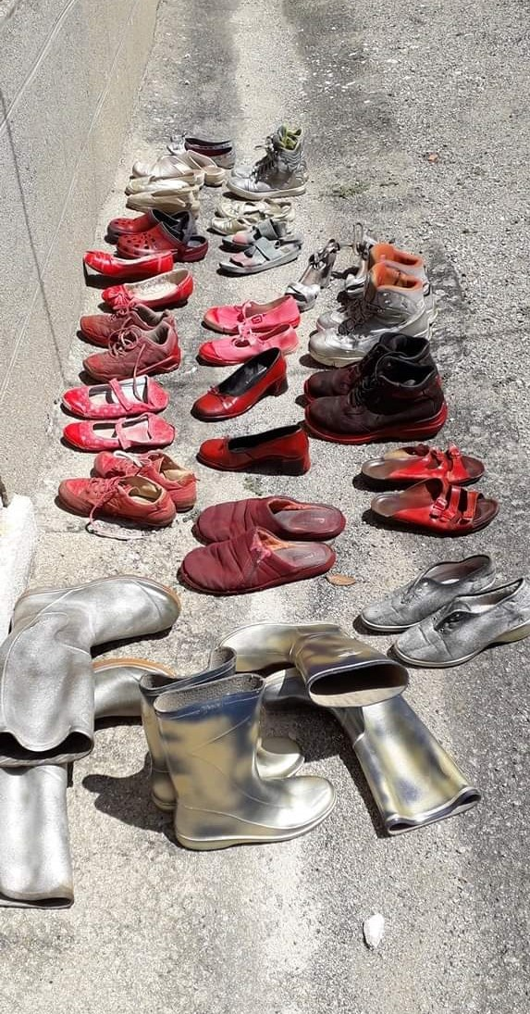
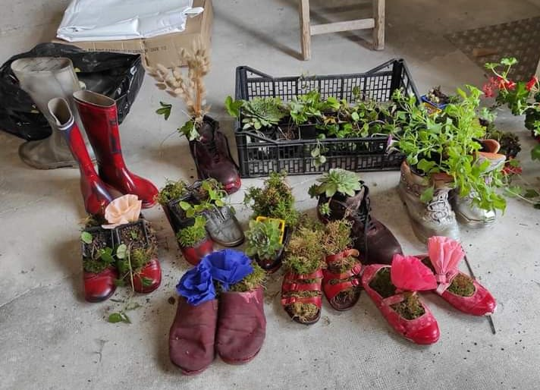
Des chaussures pour faire un chemin…

Slide 4
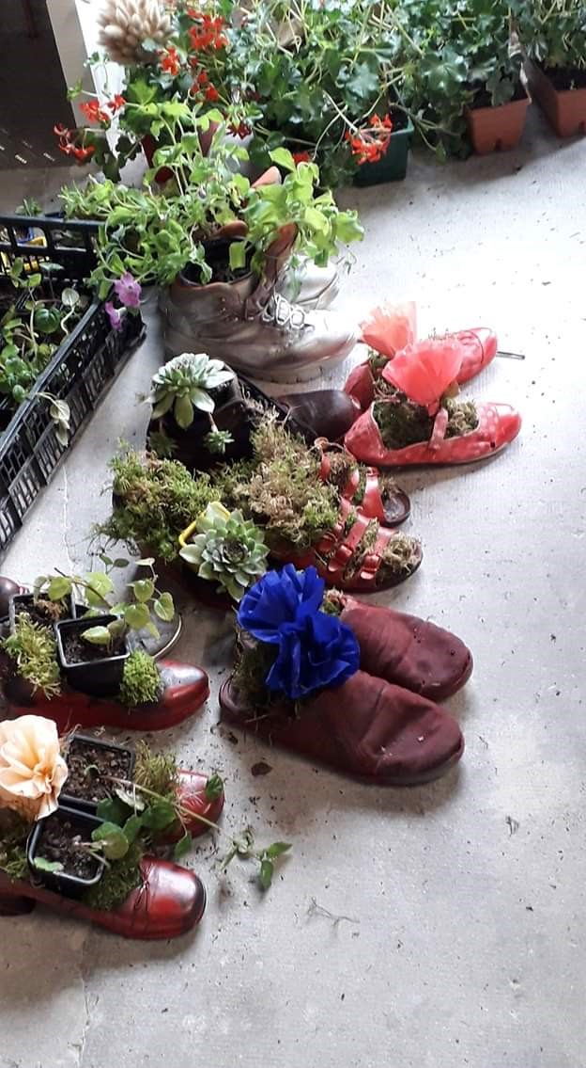
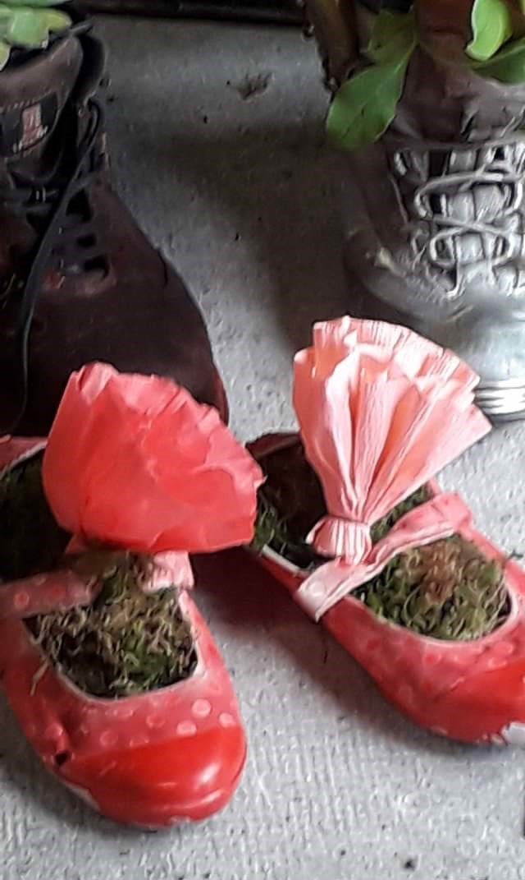
…pour aller de la place de la Mairie à la Maison Forte et chez Christina

Slide 5
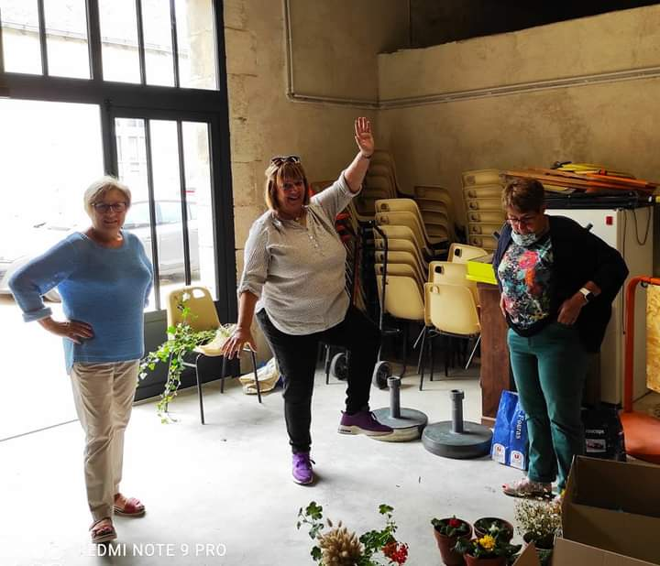
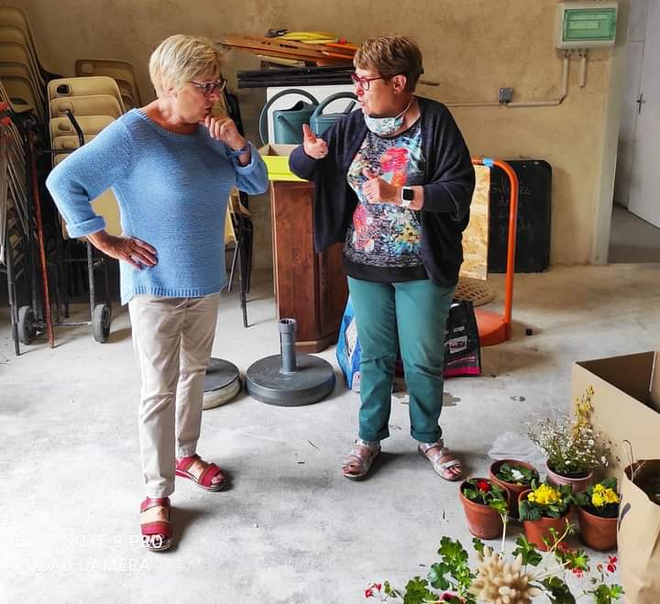

Slide 6
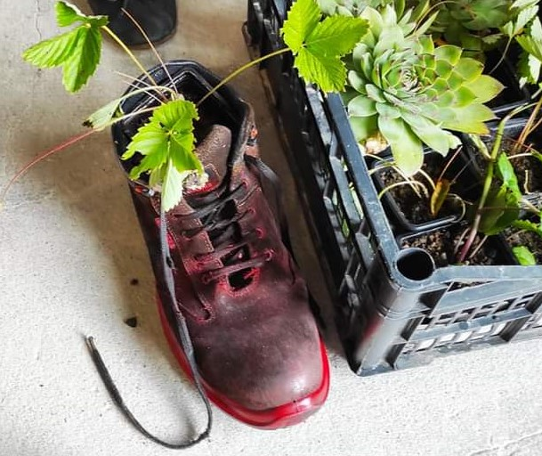
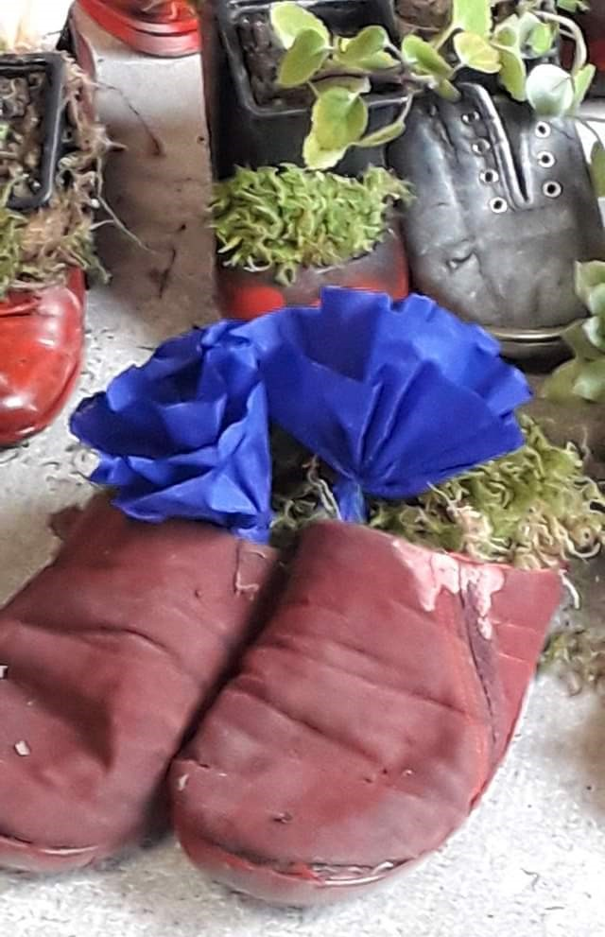

Slide 7
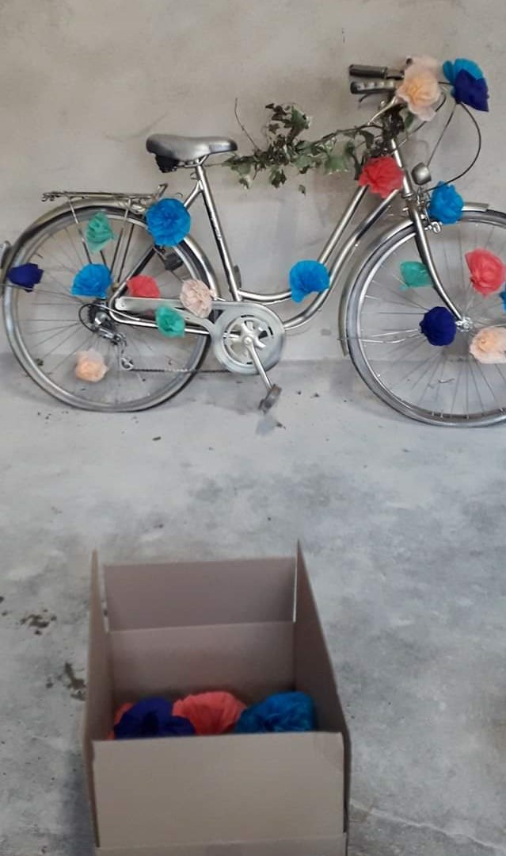
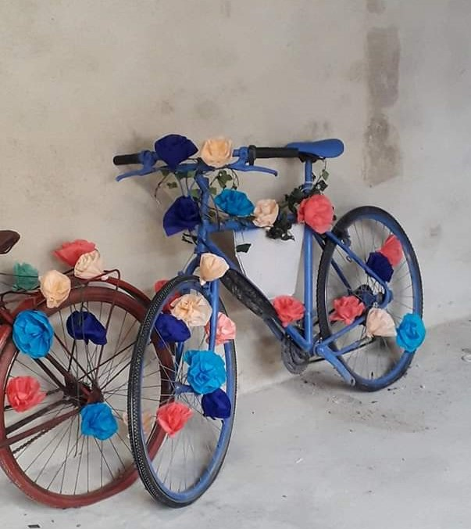

Slide 8
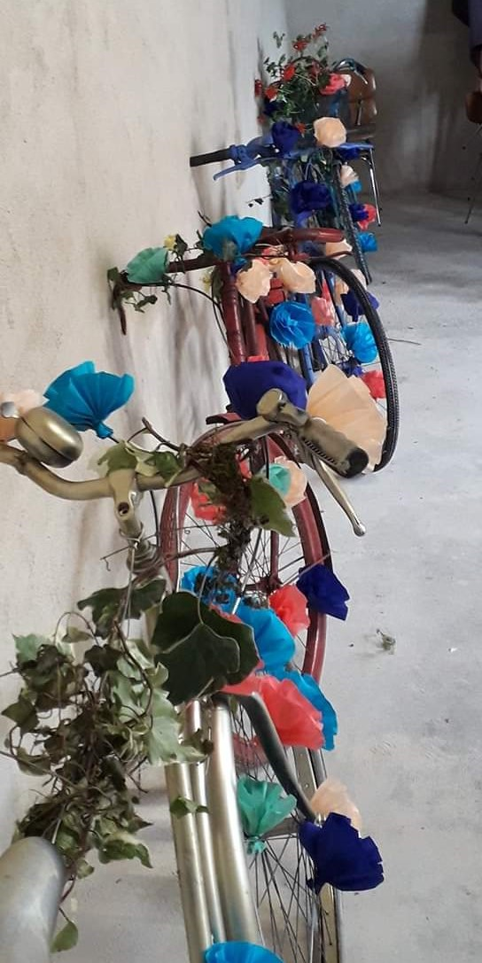
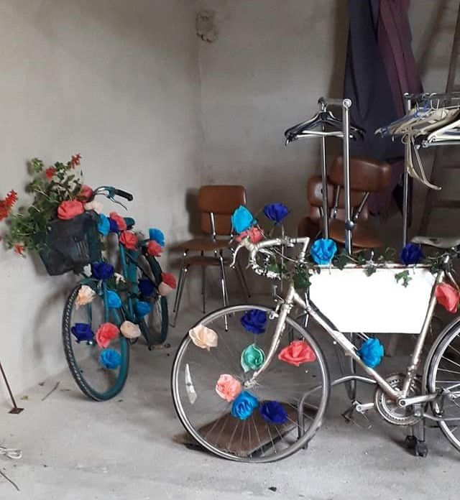
Les vélos fleuris

Slide 9
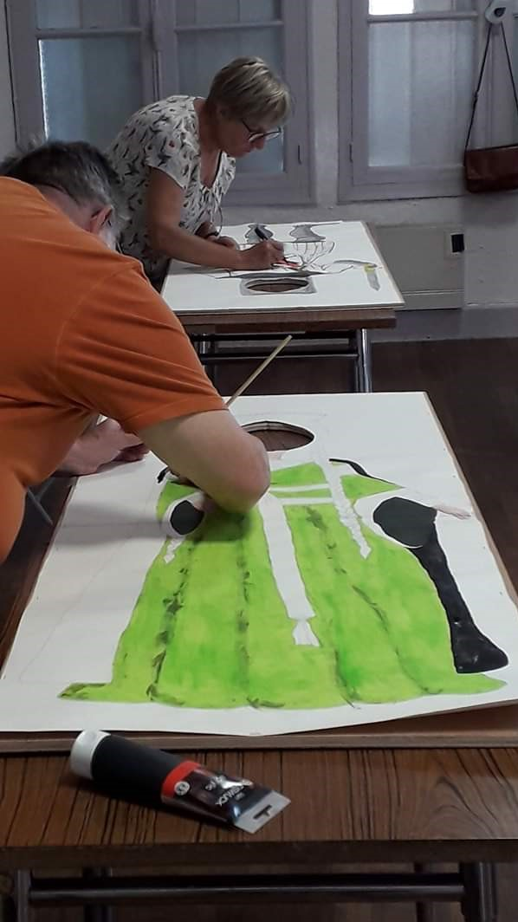
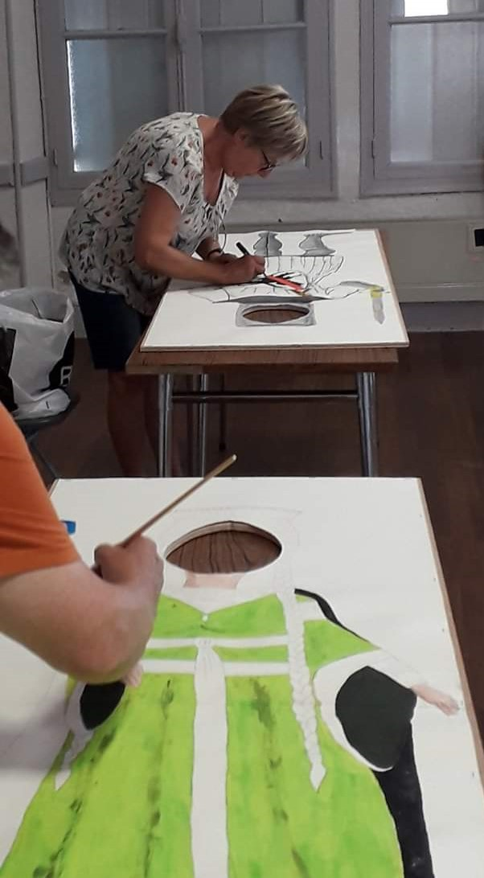
Activité peinture

Slide 10
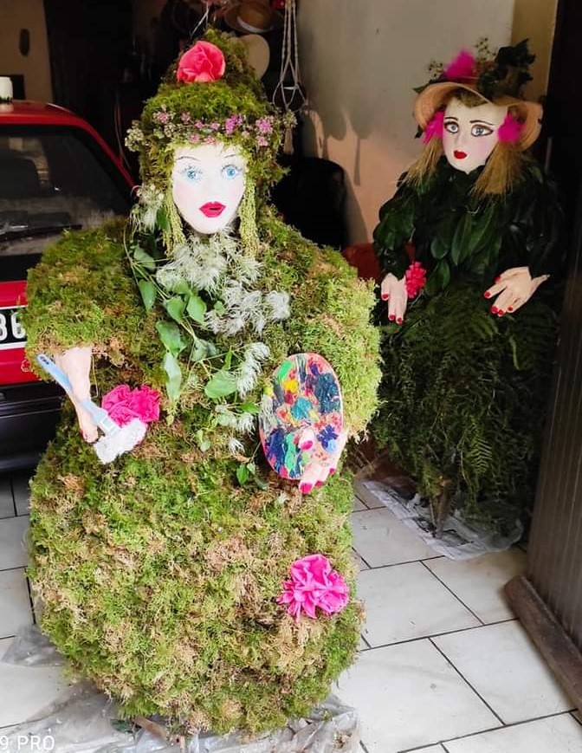
Elizabeth, Anna et Valérie habillent les poupées mannequins

Slide 11
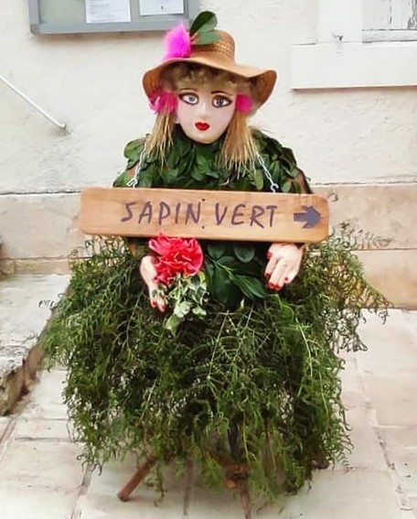

Slide 12
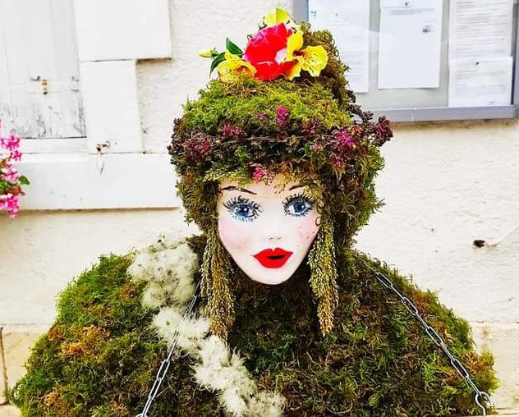
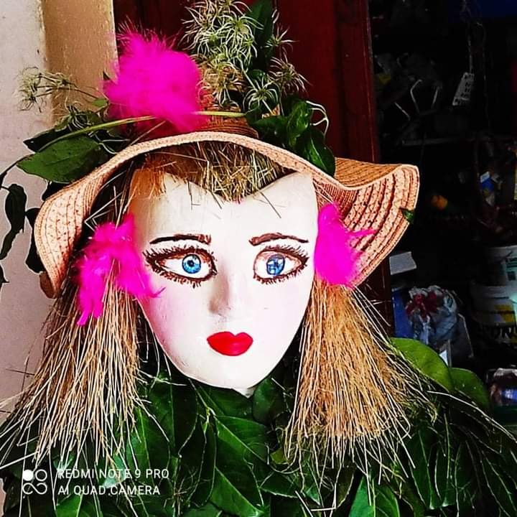

Slide 13
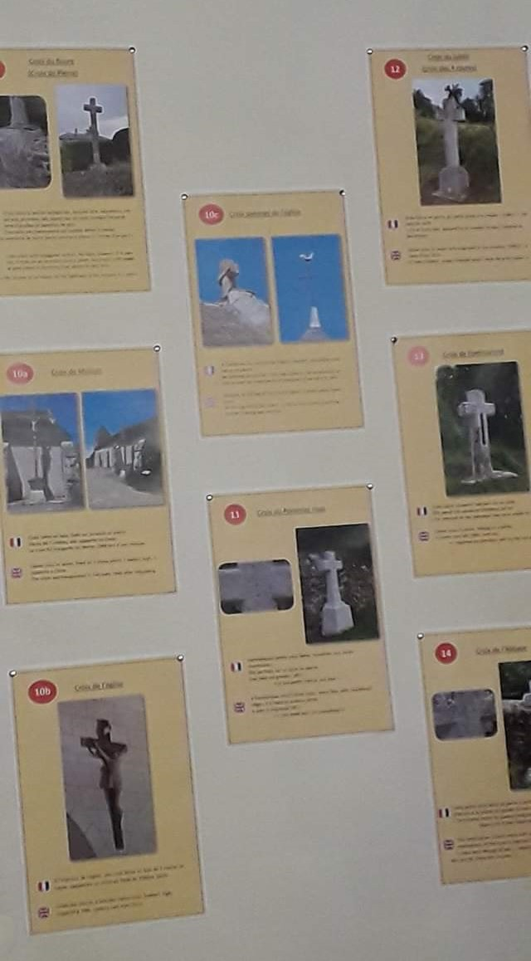
Exposition Patrimoine à la Maison Forte: les croix

Slide 14
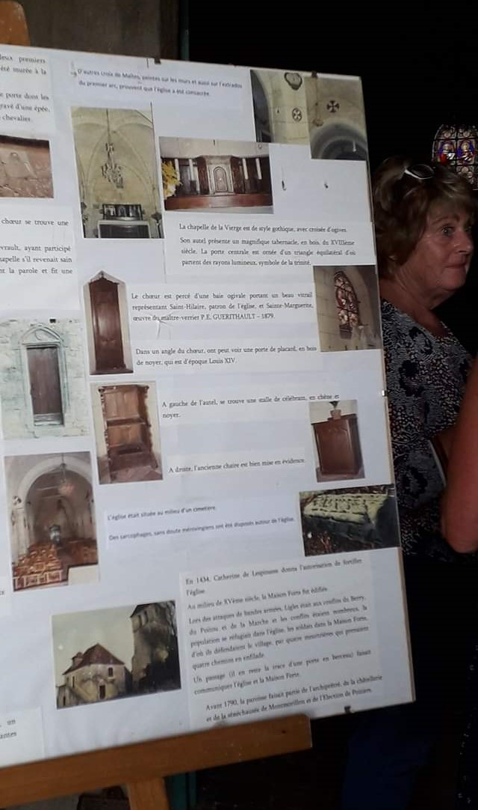
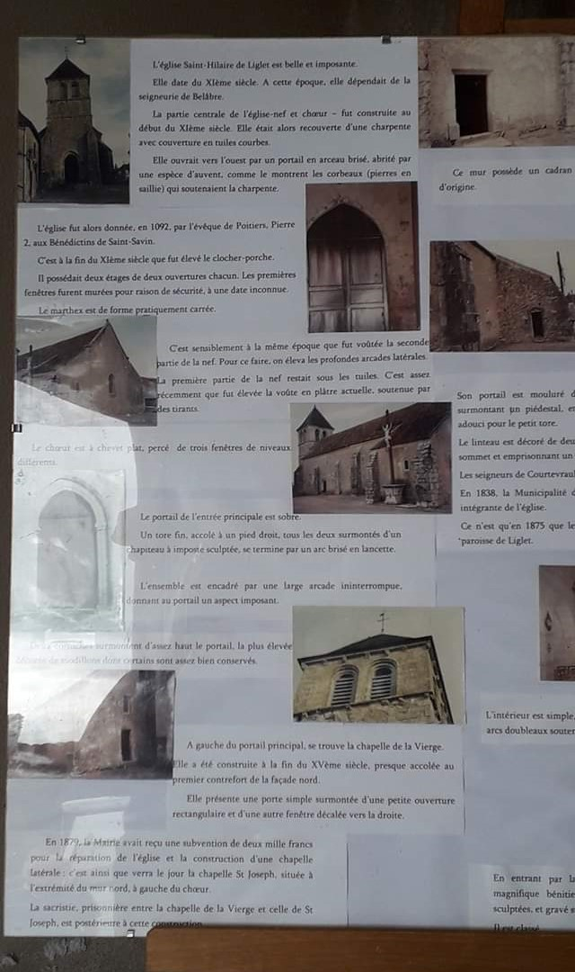
Exposition Patrimoine à la Maison Forte : l’église

Slide 15
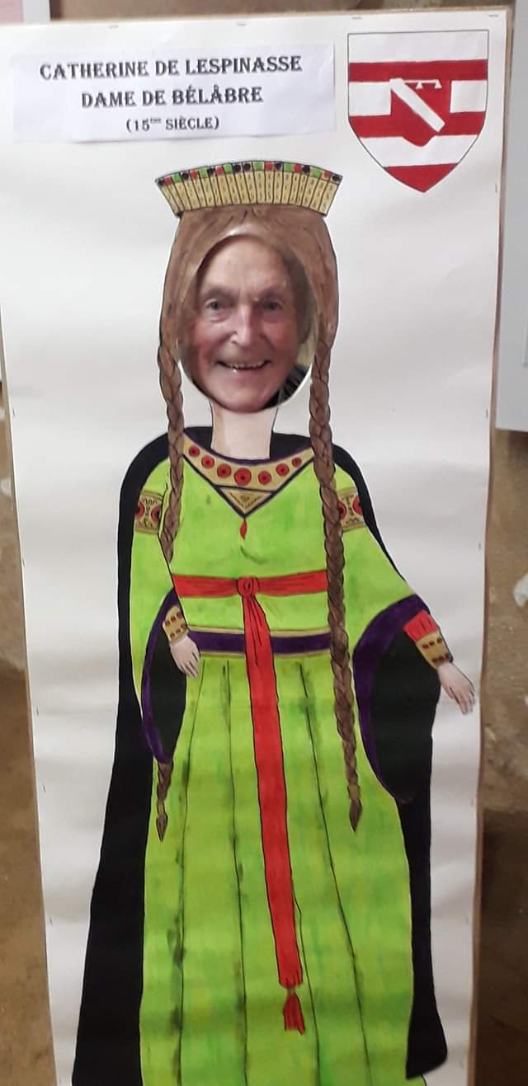
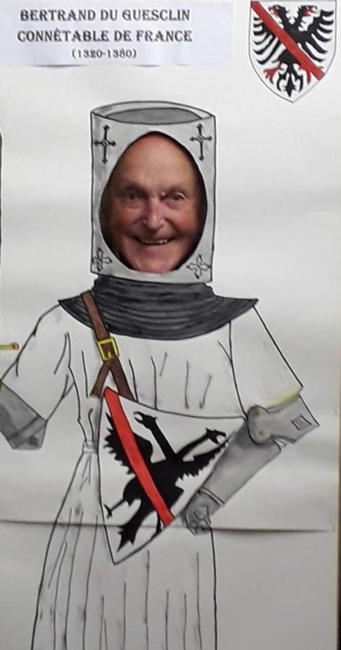
Tony …

Slide 16
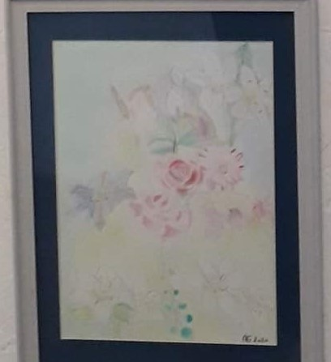
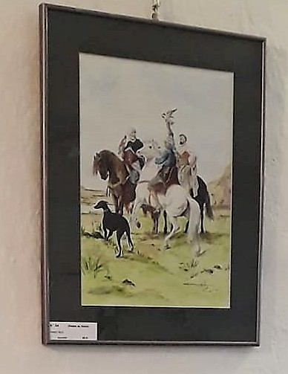
Exposition Group’ Art à la Maison Forte
Agathe et Franck du 6 au 8 Août

Slide 17
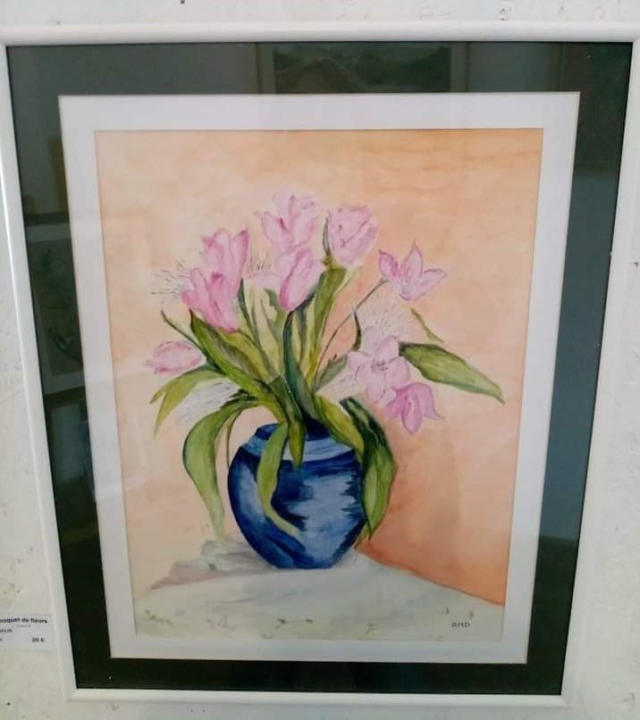
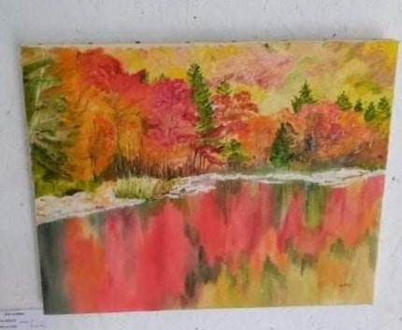
Anne- Marie

Slide 18
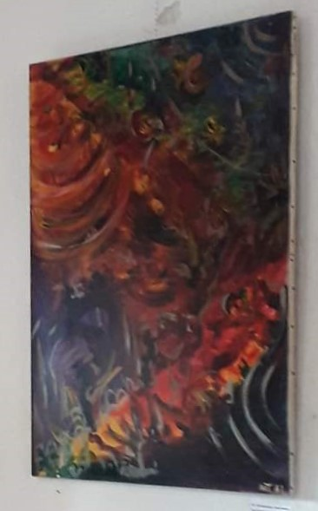
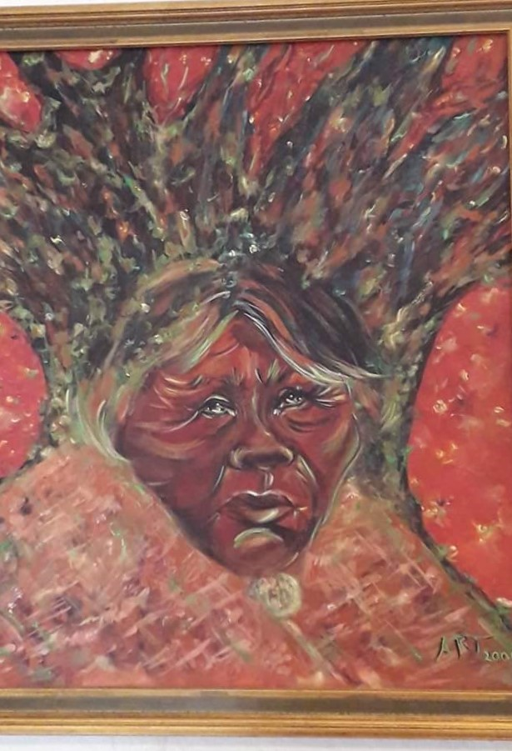
Anna

Slide 19
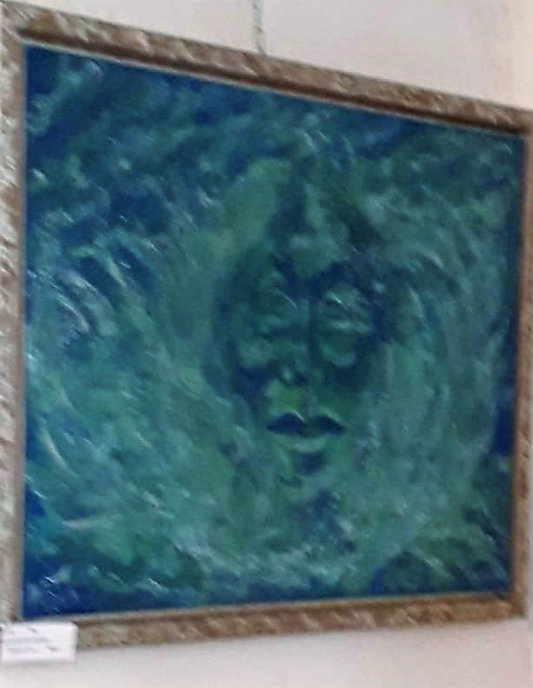
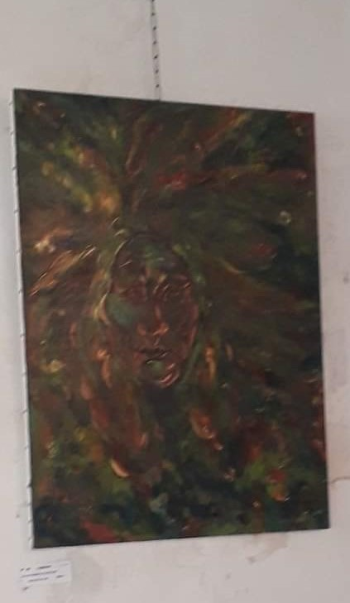
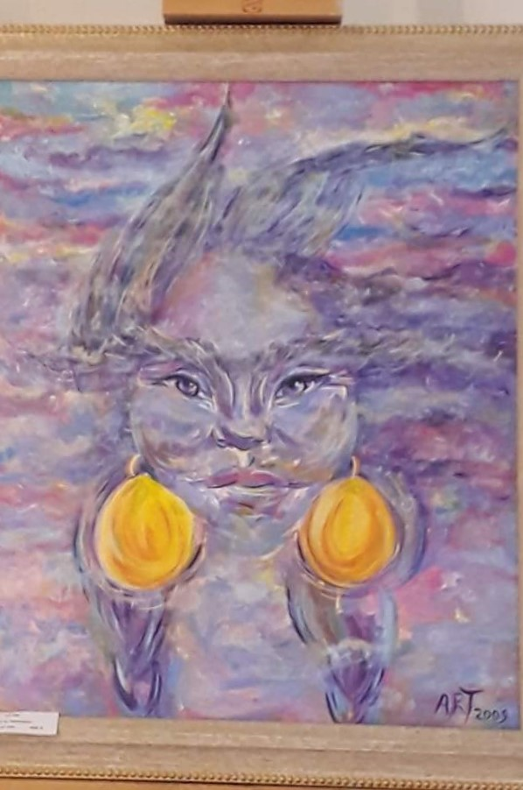

Slide 20
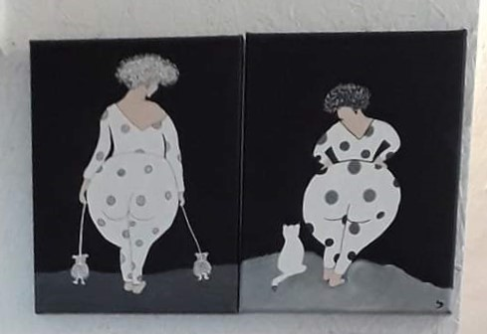
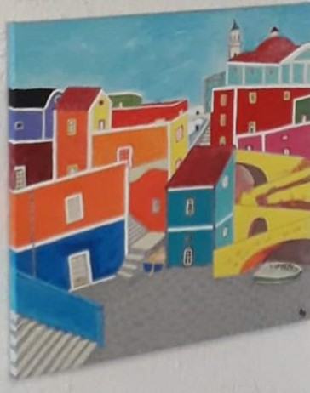
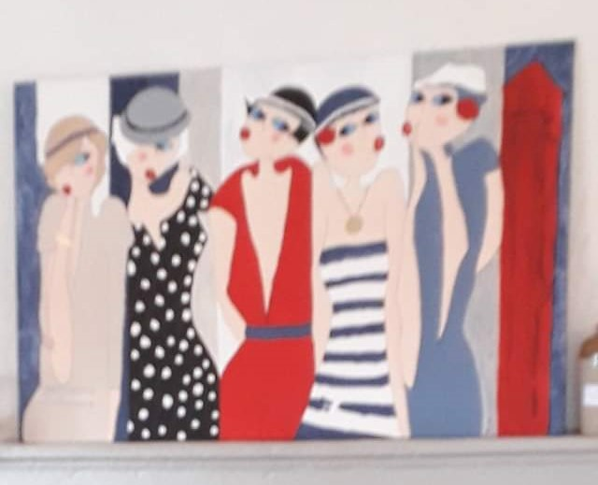
Daniel et Suzy

Slide 21
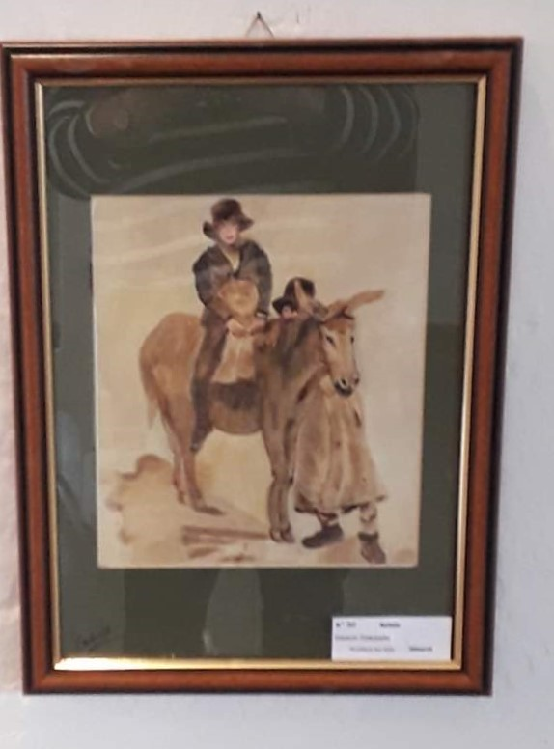
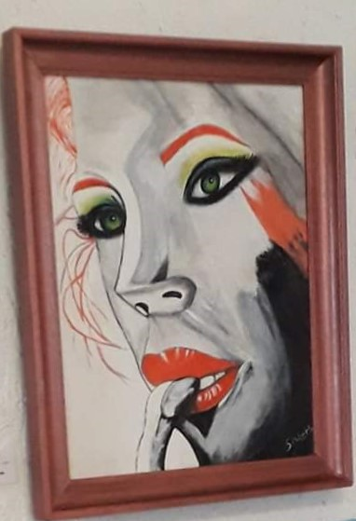
Elisabeth

Slide 22
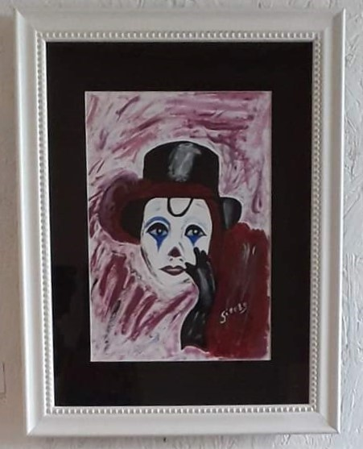
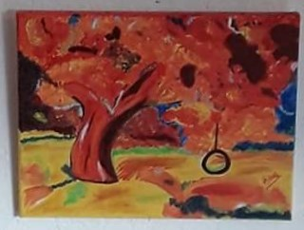
Gisèle

Slide 23
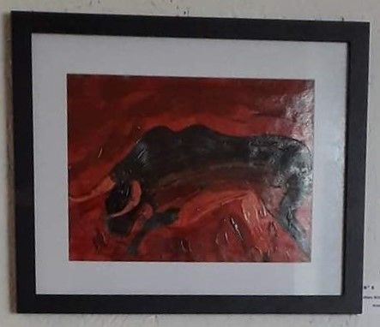
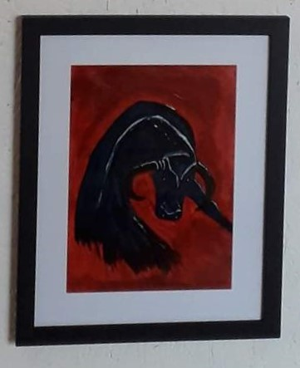
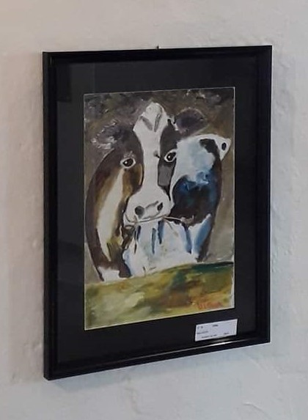
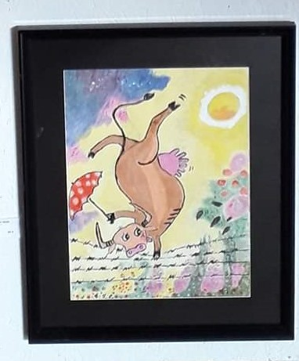
Hilary

Slide 24
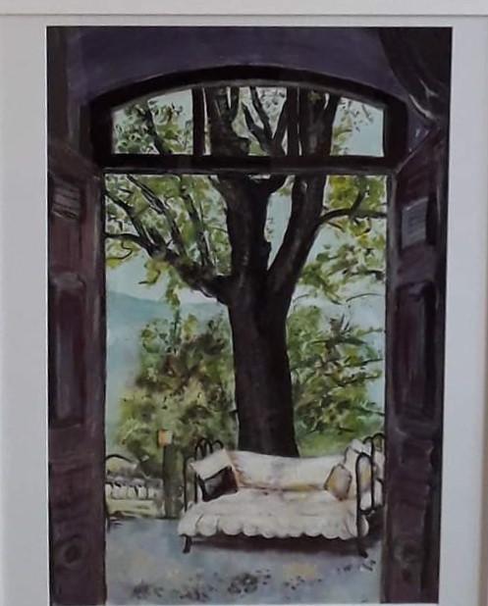
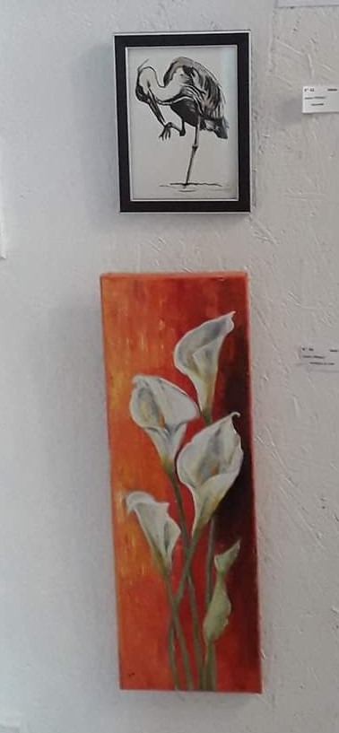
Josiane

Slide 25
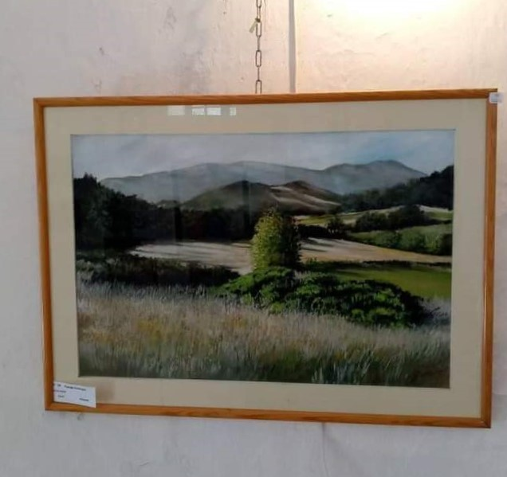
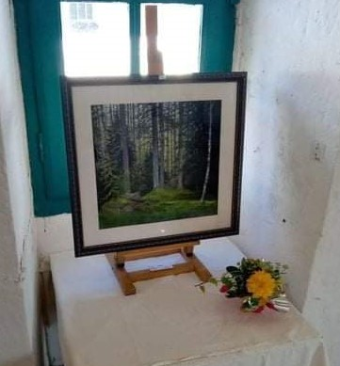
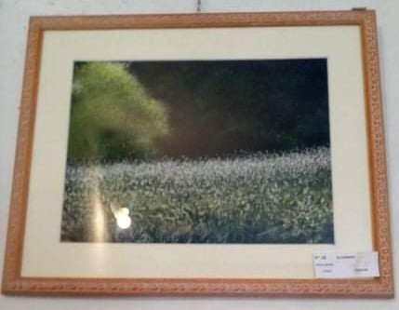

Slide 26


Pastels de Michel

Slide 27


Dessins de Valérie

Slide 28


Vernissage à la Maison forte le 6 Août

Slide 29



Slide 30



Slide 31



Slide 32

Festiv ‘Art le 8 Août

Slide 33


La Lyre Tzaranga

Slide 34


Vernissage Festiv’Art dimanche 8 Août

Slide 35



Point restauration et buvette

Slide 36


La galerie d’Ouest en Est de Christina

Slide 37



Lily Lucas décoratrice sur porcelaine

Slide 38



Benjamin Moreau Poterie Raku

Slide 39




Slide 40


Atelier BCD : restauration de coiffes poitevines

Slide 41



Slide 42



Helen Murphy, création de feutre de laine

Slide 43



Slide 44





Slide 45



Slide 46



Marie-Thérèse Imbert: quilling

Slide 47


Jakky Hambrook , tourneur sur bois et Karry Adams créatrice de chapeaux

Slide 48


Manon Betoux relieuse d’art et Alexis Mandard maroquinier

Slide 49


Roger Charreyre, vitrier d’art

Slide 50


Jean- Luc Coutelier: créations en fils de cuivre

Slide 51


Anthony Havetz , photographe animalier

Slide 52

Thierry Gauvin, livres découpés

Slide 53


François Augais, céramiste
Johanna Hedley Blaylock vitrailliste

Slide 54


Slide 55


Slide 56

Le potier « Raku » Benjamin Moreau

